Slide 1
أوراق عمل وحدة
(يظهر معرفة ومهارة في تصنيع المنِتجات اليدوية )

Slide 2
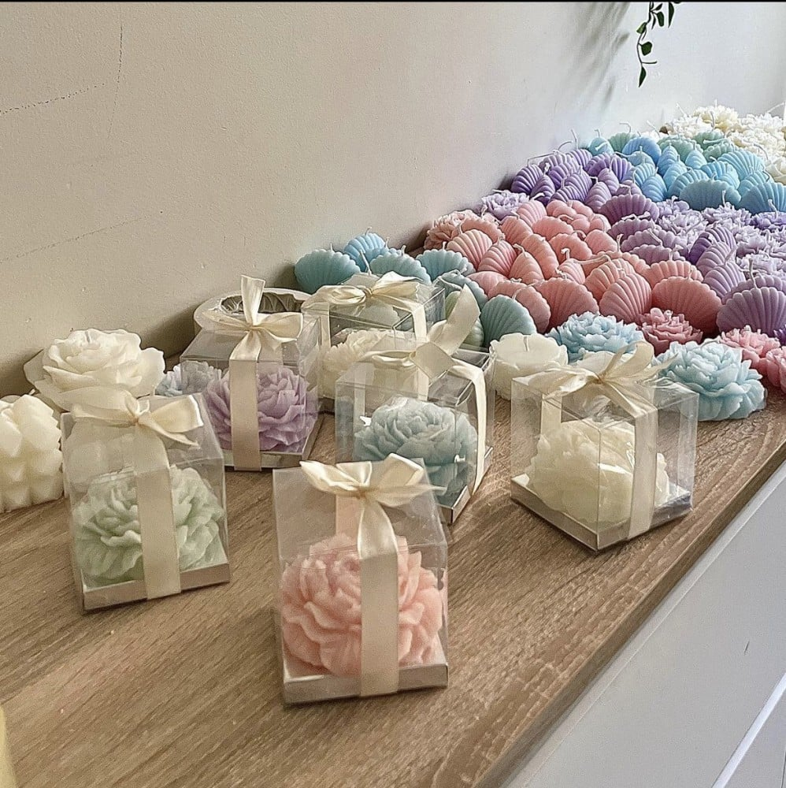
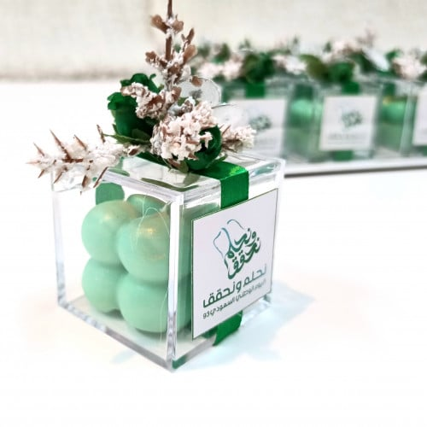
الدرس الحادي عشر
نماذج من المنتجات المغلفة

